Slide 1
目录
1. thymeleaf认识
2.标准方言
2.1 标准表达式
2.2 th:* 属性
2.3 注释
2.4 内联

Slide 2
thymeleaf认识
thymeleaf
Java 模板引擎 ——XML/XHTML/HTML5
完全替代 JSP技术
模板模式:XML,XHTML,HTML5
thymeleaf在指定的模式下处理文件之前会首先将文件转换为格式良好的XML文件，而此XML文件仍然是完全有效的HTML5.
解析xml方式为SAX.Html页面要求严格格式，一定要有封闭标签：/> 或 </>

Slide 3
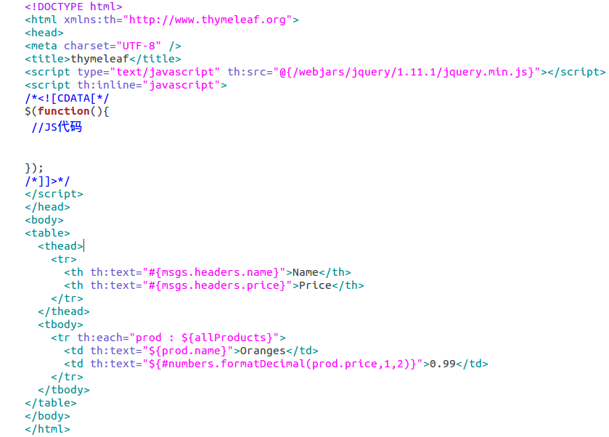
thmeleaf认识
It looks like this

Slide 4
Standard Dialect
一.Standard Expression
1.简单表达式
1.1变量表达式：${...}
1.2选择性/星号表达式：*{...}
1.3 消息表达式：#{...}
1.4 链接表达式：@{...}

Slide 5
Standard Expression
1.1变量表达式：${}
模板名称：var.html
原理类似OGNL/SpringEL表达式
e.g.
1.Established locale country: <span th:text="${#locale.country}">US</span>
2.<p> Today is: <span th:text="${#calendars.format(today,'dd MMMM yyyy')}">13 May 2011</span></p>

Slide 6
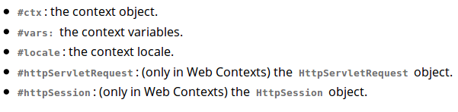
Standard Expression
1.Expression Basic Objects

Slide 7
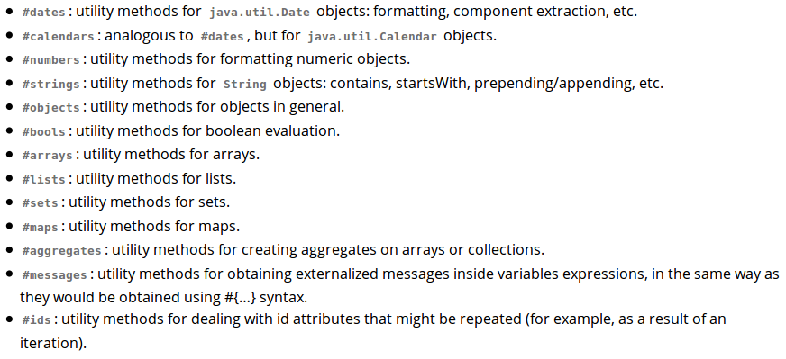
Standard Expression
2.Expression Utility Objects

Slide 8


Standard Expression
1.2星号表达式*{}
模板名称：star.html
e.g.
Equals:

Slide 9
Standard Expression
1.3消息表达式#{}
模板名称：message.html
message 国际化支持
语法格式：#{ }
e.g.

Slide 10
Standard Expression
1.4链接表达式@{}
模板名称：link.html
语法格式：@{ }
1.绝对URL（Absolute URLs）
开始通过指定协议名称（包含http://或https://开头）
e.g.
<a th:href="@{http://www.thymeleaf/documentation.html}"></a>
equals：
<a href="http://www.thymeleaf/documentation.html"></a>

Slide 11
Standard Expression
2. 上下文相关的URL（Context-relative URLs）
最常用的如应用程序myapp的访问地址：http://localhost:8080/myapp，那么myapp就是上下文名称。
e.g.<a th:href="@{/order/list}"></a>
equals：<a href="/myapp/order/list"></a>
说明：“/”表示从应用程序根路径开始访问
去掉“/”表示相对路径

Slide 12
Standard Expression
3.相对于服务器的URL（Server-relative URLs）
用法类似2，连接到同一服务器不同应用程序中
e.g.<a th:href="@{~/billing-app/showDetails.htm}"></a>
equals：
<a href="/billing-app/showDetails.htm"></a>
note:当前应用程序的上下文myapp将被忽略

Slide 13
Standard Expression
4.协议相对URL（Protocol-relative URLs）
通常用于，包括外部资源，如样式，脚本等。保证协议（HTTP，HTTPS）用于显示当前页面的绝对URL。
e.g.<script th:src="@{//scriptserver.example.net/myscript.js}">...</script>
equals:<script src="//scriptserver.example.net/myscript.js">...</script>

Slide 14
Standard Expression
5.带参数的URL表达式
e.g.
1.<a th:href="@{/order/details(id=3)}"></a>
equals：<a href="/order/details?id=3"></a>
2.携带多参数：<a th:href="@{/order/details(id=3,action='show_all')}"></a>
equals： <a href="/order/details?id=3&action=show_all"></a>

Slide 15
Standard Dialect
2.文字(literals)
模板名称：text.html
2.1 文本(text literals)(放在单引号里面,可以是任意字符)
<div th:class="‘the content’">...</div>
2.2 数字(number literals)
<p>The year is <span th:text="2013">1492</span>.</p>
<p>In two years, it will be <span th:text="2013 + 2">1494</span>.</p>
2.3 布尔值(boolean literals)：true,false
<div th:if="${user.isAdmin()} == false">
<div th:if="${user.isAdmin() == false}">
2.4 null(the null literal)：null
<div th:if="${variable.something} == null">
2.5 文字符号(literal tokens)（不需单引号）：
<div th:class="content">...</div>

Slide 16
Standard Dialect
3.文本操作符
模板名称：text.html
连接符： +
可以是任意字符和表达式等
文本替换符：|
不能表达出条件表达式(官网：只能是变量表达式)
e.g.
1.<span th:text="|Welcome to our application, ${user.name}!|">
2.<span th:text="'Welcome to our application, ' + ${user.name} + '!'">
3.<span th:text="${onevar} + ' ' + |${twovar}, ${threevar}|">

Slide 17
Standard Dialect
4.算术运算符
模板名称：operator.html
+, -, *, /, %
e.g.
<ol>
<li>+：<span th:text="1+1">1+1</span>.</li>
<li>-： <span th:text="2-1">2-1</span>.</li>
<li>*：<span th:text="2*3">2*3</span>.</li>
<li>/： <span th:text="9/4">9/4</span>.</li>
<li>%：<span th:text="9%4">9%4</span>.</li>
</ol>

Slide 18
Standard Dialect
5.布尔运算
模板名称：operator-boolean.html
1 二元运算：and, or
2 布尔否定（一元运算符）：!, not
e.g.<ol>
<li>and：<span th:if="${!#lists.isEmpty(list)} and ${#lists.isEmpty(list)}" th:text="${!#lists.isEmpty(list)} and ${#lists.isEmpty(list)}">and</span></li>
<li>or：<span th:if="${!#lists.isEmpty(list)} or ${#lists.isEmpty(list)}"
th:text="${!#lists.isEmpty(list)} or ${#lists.isEmpty(list)}">or</span></li>
<li>!(not)：<span th:if="${!#lists.isEmpty(list)}"
th:text="${!#lists.isEmpty(list)}">not</span></li>
</ol>

Slide 19
Standard Dialect
6.比较和相等运算符
模板名称：operator-equal.html
1 比较运算：>, <, >=, <=
2 相等运算：==, !=
e.g.
<ol>
<li>>(gt)：<span th:text="1+1" th:if="${#lists.size(list)} > 1">大于></span>else</li>
<li>小于lt：<span th:if="${#lists.size(list)} lt 1">小于</span>else</li>
<li>>=(ge)：<span th:if="${#lists.size(list)} >= 1">大于等于>=</span>else</li>
<li>小于等于(le)：<span th:if="${#lists.size(list)} le 1">小于等于</span>else</li>
<li>!(not)：<span th:if="${!#lists.isEmpty(list)}">!(not)</span>else</li>
<li>==(eq)：<span th:text="'Execution mode is ' + ( (${execMode} == 'dev')? 'Development' : 'Production')">等于==</span></li>
<li>!=(ne/neq)：size:<span th:text="${#lists.size(list)}" th:if="${#lists.size(list)} != 1"></span></li>
</ol>

Slide 20
Standard Dialect
7.条件表达式
模板名称：condition-express.html
<1>a ? b:c (if then:else)
<2>a?c (if else)
e.g.
<li>? 'xx' :'xx'(if ? then:else)<span th:class="${title} ? 'green' :' red'">样例一</span></li>
<li>?'xx'(if ? then)<span th:class="${title1} ? 'green'">样例二</span></li>

Slide 21

Standard Dialect
8.默认表达式
模板名称：condition-express.html
语法: ?: (if:defaultValue)
eg.
Equals:

Slide 22
Standard Dialect
二.th:* 属性
作为html 标签的属性
eg.

Slide 23
dialects
Standard Dialect
1.th:text
可对表达式或变量求值，并将结果显示在其被包含的 html 标签体内替换原有html文本
文本链接:
用 “+”符号，若是变量表达式也可以用“|”符号

Slide 24
Standard Dialect
2.th:utext
e.g.
若home.welcome=Welcome to our <b>fantastic</b> grocery store!
用<p th:text="#{home.welcome}"></p>解析结果为：
<p>Welcome to our &lt;b&gt;fantastic&lt;/b&gt; grocery store!</p>
解决方案
<p th:utext="#{home.welcome}"></p>即可。
等效于<p>Welcome to our <b>fantastic</b> grocery store!</p>

Slide 25
Standard Dialect
3.th:href
@{xxx} ：链接url的表达式

Slide 26

Standard Dialect
4.属性值的设置
模板名称：attr.html
th:attr设置属性值
不规范不美观，不建议使用

Slide 27
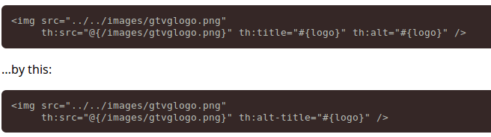
Standard Dialect
一次性设置值相同的属性
th:alt-title will set alt and title.
th:lang-xmllang will set lang and xml:lang.
eg.

Slide 28
Standard Dialect
其他属性
th:value 设置value值
th:action
th:href
...

Slide 29
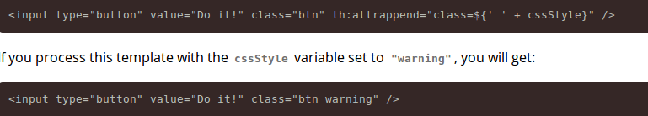
Standard Dialect
th:attrappend th:attrprepend
e.g.
还有：th:classappend th:styleappend

Slide 30
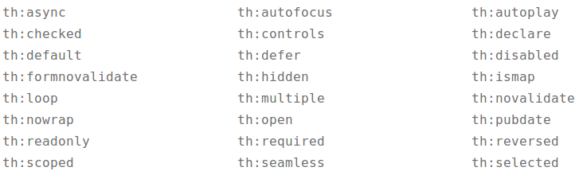
Standard Dialect
属性值为布尔值
以下属性
值为true,属性值设为true,若为false,该属性将不会设置,所有布尔值属性：

Slide 31
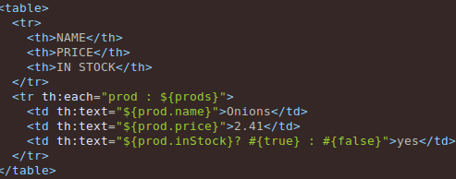
Standard Dialect
5.th:each
模板名称：iter.html
循环/迭代
e.g.
Note:
1.prod局部变量只在被其包含的<tr>标签和子标签中可用；
2.迭代的对象可以是 java.util.List,java.util.Map,数组等;

Slide 32

Standard Dialect
状态变量
iterStat称作状态变量，属性有：
index:当前迭代对象的index（从0开始计算）
count: 当前迭代对象的index(从1开始计算)
size:被迭代对象的大小
current:当前迭代变量
even/odd:布尔值，当前循环是否是偶数/奇数（从0开始计算）
first:布尔值，当前循环是否是第一个
last:布尔值，当前循环是否是最后一个

Slide 33
Standard Dialect
6.条件判断
模板名称：condition.html
1.th:if and th:unless
支持下列规则判断：
<1>值不为null：
<1.1>布尔类型且为true;
<1.2>非0数字;
<1.3>非0字符;
<1.4>非“false”, “off” or “no”字符串;
<1.5>判断值不为布尔值，数字，字符，字符串
结果为true
<2>值为null,结果为false

Slide 34
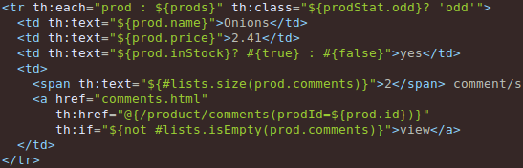

Standard Dialect
e.g.

Slide 35

Standard Dialect
2 th:switch th:case
1.一旦有一个th:case对应结果为true,其他均为false;
2.默认值语法为: th:case=”*”

Slide 36
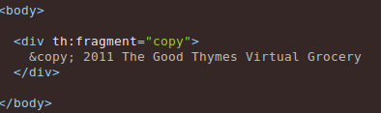
Standard Dialect
7.模板布局
模板名称：layout.html
1.th:fragment
e.g.模板名为footer.html页面body部分如下：
fragment片段定义语法：
如th:fragment=”copy”这样就定义了一个名为copy的fragment

Slide 37
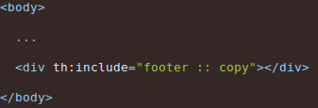
Standard Dialect
2.th:include and th:replace
<1>引入fragment的形式：
简单地，templatename::fragmentname(不惟一)
<2>二者的区别
th:include:将fragment的内容包含进来；
th:replace:用fragment替换掉所在标签

Slide 38
Standard Dialect
3.th:remove
一般用于将模拟数据在真实环境中移除：
<1>all-移除标签及标签内容
<2>body-只移除内容
<3>tag-只移除所在标签
<4>all-but-first-除第一条外移除所有内容
<5>none-donothing.

Slide 39
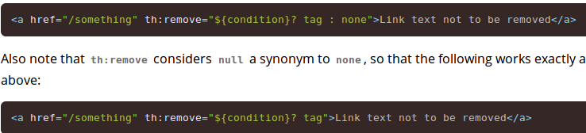
Standard Dialect
e.g.

Slide 40
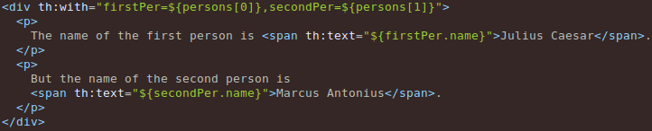
Standard Dialect
8.th:with
模板名称:with.html
定义局部变量
1.可一次定义多个,逗号分隔
e.g.

Slide 41
Standard Dialect
2.可复用
e.g.

Slide 42
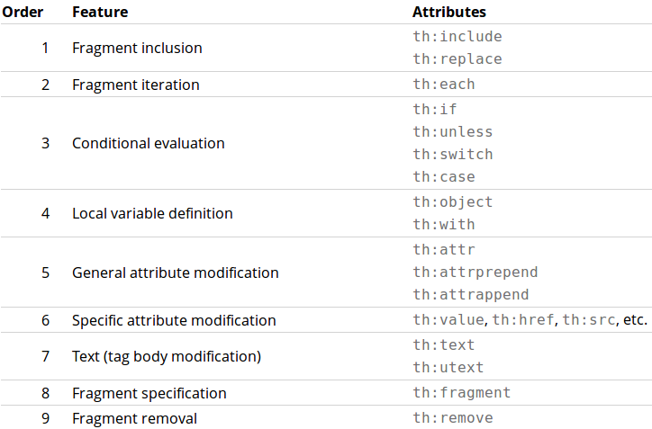
Standard Dialect
9.属性优先级

Slide 43
Standard Dialect
三.模板注释
模板名称：comment.html
1.标准 HTML/XML注释
语法：<!-- -->
2.解析器级注释块（Parser-level comment blocks）
语法：<!--/* */-->
thymeleaf解析时会移除代码
单行：<!--/* xxxxx */-->
双行：
<!--/*-->
Xxxxxx
Xxxxxx
<!--*/-->

Slide 44
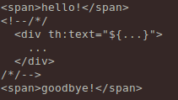
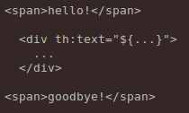
Standard Dialect
3.针对原型的注释
语法：<!--/*/ /*/-->
thymealeaf解析时会移除掉此标签对，但不会移除其中的内容。

Slide 45
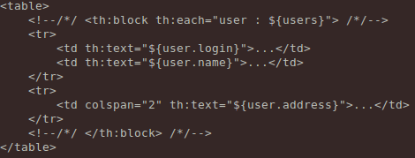
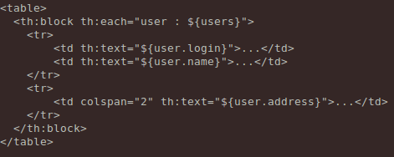
Standard Dialect
4.与th:block结合
thymealeaf解析时会移除掉此标签对，但不会移除其中的内容。

Slide 46
Standard Dialect
四.内联
[[...]]是内联文本的表示格式，但需要使用th:inline属性(分为text,javascript,none)激活.
1.文本内联
<p th:inline="text">Hello, [[${session.user.name}]]!</p>
2.脚本内联
<script th:inline="javascript">
/*<![CDATA[*/
...
var username = /*[[${session.user.name}]]*/ 'Sebastian';
...
/*]]>*/
</script>
Note:
1.脚本注释/* */中的内容会在浏览器端静态打开页面时被忽略；
2.thymeleaf解析模板时会把后面的文本'Sebastian'移除.

Slide 47
Standard Dialect
javascript内联时特性
<1>javascript附加代码
语法：/*[+ +]*/
/*[+
var msg = 'This is a working application';
+]*/
<2>javascript移除代码
语法：/*[- */ /* -]*/
/*[- */
var msg = 'This is a non-working template';
/* -]*/

Slide 48
Standard Dialect
参考网址：
thymeleaf官网：http://www.thymeleaf.org
我的博客：http://blog.csdn.net/sun_jy2011

Slide 49
the end

